Slide 1
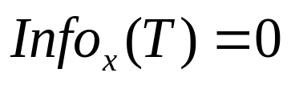
2-(3) 利得比基準について
テストの選択は利得基準に基づく評価で、非常に良い結果が得られる
⇒しかし、多数の値を取るテストを偏重する欠陥がある
例えば、患者の身分証明で分割すれば、１事例からなるたくさんの部分集合が
得られるので、この属性を用いて訓練事例の集合を分割すると、
となり、情報量の利得は最大になるが、このような分割は全く無益である
そこで、多数の値を取ることによって得られた利得部分を調整する必要がある

Slide 2
どこが無益になるのか？
氏名 | 天候 | 温度 | 湿度 | 強風 | クラス
Dさん | 晴れ | ７５ | ７０ | 真 | 開催
Fさん | 晴れ | ８０ | ９０ | 真 | 中止
Jさん | 晴れ | ８５ | ８５ | 偽 | 中止
Eさん | 晴れ | ７２ | ９５ | 偽 | 中止
Lさん | 晴れ | ６９ | ７０ | 偽 | 開催
Cさん | 曇り | ７２ | ９０ | 真 | 開催
Nさん | 曇り | ８３ | ７８ | 偽 | 開催
Aさん | 曇り | ６４ | ６５ | 真 | 開催
Iさん | 曇り | ８１ | ７５ | 偽 | 開催
Gさん | 雨 | ７１ | ８０ | 真 | 中止
Kさん | 雨 | ６５ | ７０ | 真 | 中止
Bさん | 雨 | ７５ | ８０ | 偽 | 開催
Hさん | 雨 | ６８ | ８０ | 偽 | 開催
Mさん | 雨 | ７０ | ９６ | 偽 | 開催
この事例の集合の場合、「氏名」について利得基準を求めると、他の属性と比べ最大となる。
（Info(X)=0となり、gain=0.940）
しかし、これではメリット①がなくなってしまい、決定木を使う意味がなくなってしまう。

Slide 3
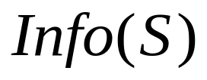
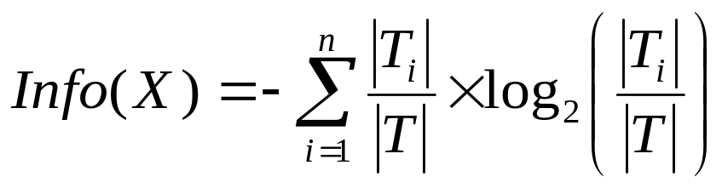
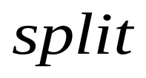



利得比基準の求め方
の定義からの類推により、分割情報量を
ビット
と定める。（Tをｎ個の部分集合へ分割することによって得られる全情報量）
したがって、利得比
は、分割によって得られる情報量のうち、クラス分類に役立つ部分の割合を示す

Slide 4
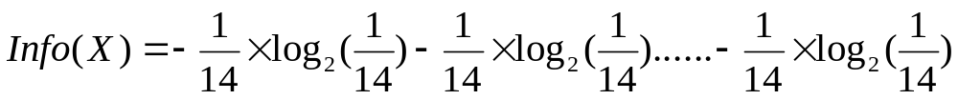
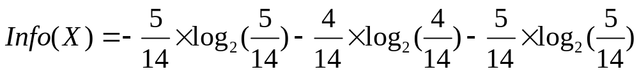
ゴルフ大会の事例で
利得比基準を考える
氏名に関するテストは訓練事例を１事例ずつで14個の部分集合に分割する
＝ ３．８０７ビット
となり、gain = 0.940なので、利得比は0.940 / 3.807 = 0.246 となる
天候に関するテストは訓練事例を5個、4個、5個の部分集合に分割する
＝１．５７７ ビット
となり、利得比は0.246 / 1.577 = 0.156となる

Slide 5

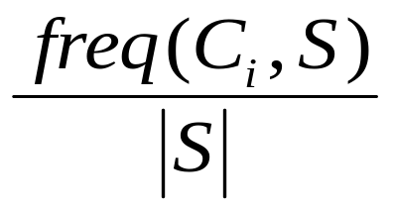
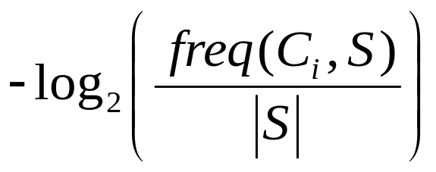
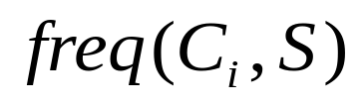
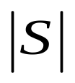
（補足）
利得基準の計算方法
ある事例がクラス に属していると知らせる、このメッセージの確率は、
であり、それが伝える情報量は、
ビット
となる。
： 事例の集合Sの中でクラス に属する事例の数
： 集合Sに含まれる事例数

Slide 6
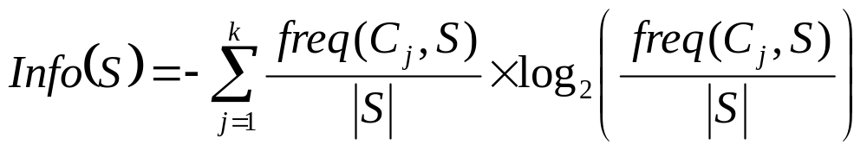
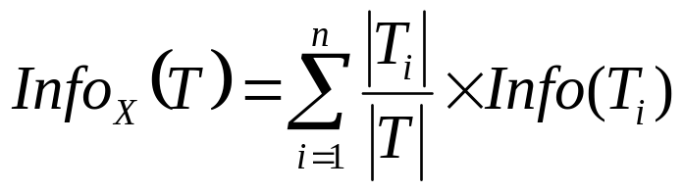

メッセージの平均情報量を求めるために、集合S内での頻度で重み付けしてクラス全体に対する平均を求めると、
ビット
を得る。
テストXのｎ通りの結果に合わせて訓練事例Tが分割された後について、クラスを同定するのに必要な情報量の期待値は、
となる。これらの差
テストXでTを分割することによって獲得される情報量を表す。
これを最大にするように
テストを選ぶ基準を「利得基準」という。

